Slide 1
Социально –экономическое развитие России после Отечественной войны 1812 г.

Slide 2
Причины экономического кризиса России в 1812 – 1815 г
Затраты на ведение войны
Убытки – 1 млрд руб
Доход – 100 млн руб
Разорение западных районов страны
необходимость восстановления
Пособия – 15 млн руб
Континентальная блокада
Упадок крестьянского хозяйства
Убытки от торговли

Slide 3
Меры по выведению страны из кризиса
Решение крестьянского вопроса
Ограничение
крепостного права
Отмена
Крепостного права

Slide 4
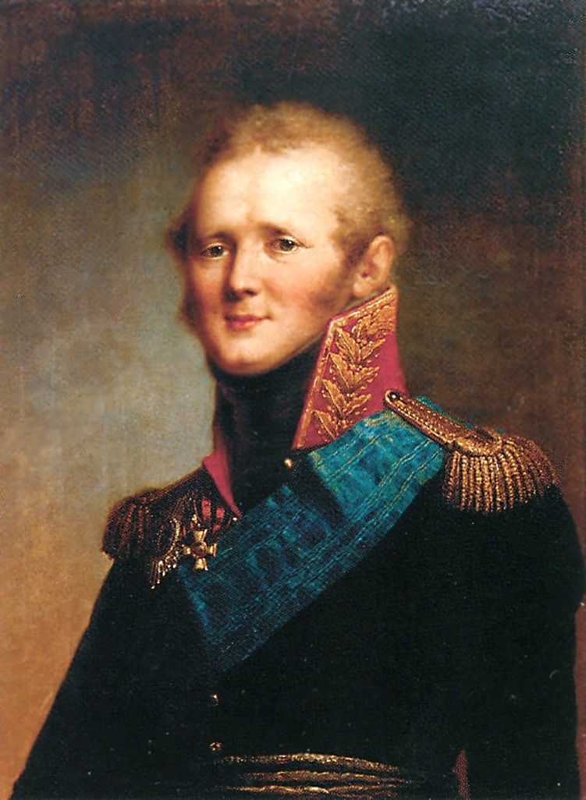
Отмена крепостного права в Прибалтике
1816 -1819 гг.
Сохранение помещичьей
собственности на землю
Александр I

Slide 5
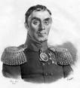
Проект отмены крепостного права
1818 г
«Без лести предан»
«Бес лести предан»
А.А. Аракчеев

Slide 6
Условие работы над проектом
«Не заключать в себе никаких мер, стеснительных для помещиков»
выкуп имений у тех помещиков, которые согласны- затраты 5 млн. руб
распределение выкупленной земли
между освобождёнными крестьянами – по 2 десятины на душу
постоянная «подработка» у помещика

Slide 7
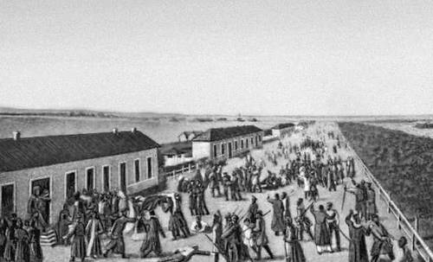
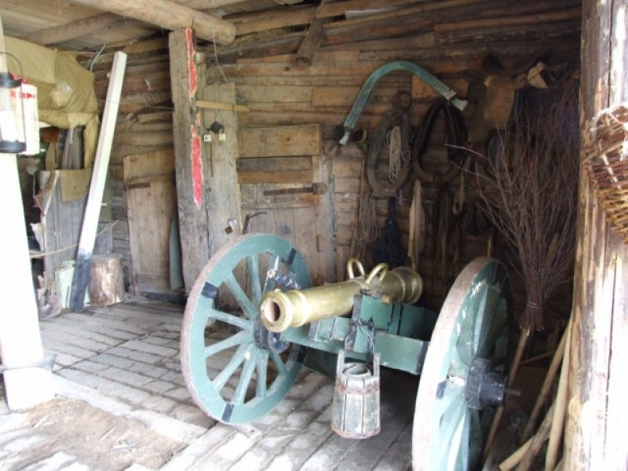
Военные поселения проект организации вооружённых сил сочетание военной службы с хозяйственной деятельностью
На государственных землях

Slide 8
Дайте общую характеристику развития российской промышленности и торговли
‽
Стр. 48-49

